Slide 1
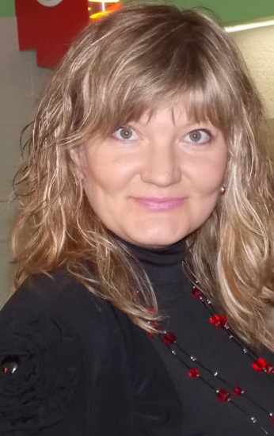
ОРГАНИЗАЦИЯ И ПЛАНИРОВАНИЕ РАБОТЫ СУРДОПЕДАГОГА
БЕЛЯЕВА ОЛЬГА ЛЕОНИДОВНА

Slide 2
ЧТО НУЖНО ЗНАТЬ О РЕБЕНКЕ, ПОСТУПИВШЕМ В ДОУ:
ВОЗРАСТ
СЛУХОВОЙ ВОЗРАСТ, ГДЕ И КАК ПРОХОДИЛА ПОСЛЕОПЕРАЦИОННАЯ РЕАБИЛИТАЦИЯ
ОПРЕДЕЛЕНИЕ ЭТАПА РЕАБИЛИТАЦИИ, НА КОТОРОМ НАХОДИТСЯ РЕБЕНОК
ПОЗИЦИЯ РОДИТЕЛЕЙ И СТЕПЕНЬ ИХ УЧАСТИЯ В РЕАБИЛИТАЦИИ
СОТРУДНИЧЕСТВО ИЛИ НАБЛЮДЕНИЕ РЕБЕНКА В ДРУГИХ ОРГАНИЗАЦИЯХ (РЕПЕТИТОРЫ, ЦЕНТРЫ ПО МЕСТУ ЖИТЕЛЬСТВА, ЦЕНТР РЕАБИЛИТАЦИИ ПО МЕСТУ ПРОВЕДЕНИЯ ОПЕРАЦИИ, МЕСТНЫЙ СУРДОЦЕНТР И ДР.).
СОСТОЯНИЕ ЗДОРОВЬЯ, НАЛИЧИЕ СОПУТСТВУЮЩИХ ПРОБЛЕМ В ЗДОРОВЬЕ.

Slide 3
ПРОВЕДЕНИЕ ДИАГНОСТИКИ:
МЕТОД ИЗУЧЕНИЯ ИМЕЮЩЕЙСЯ НА РЕБЕНКА ДОКУМЕНТАЦИИ
БЕСЕДА С РОДИТЕЛЯМИ
ЗАПОЛНЕНИЕ РОДИТЕЛЯМИ ШКАЛЫ ИСПОЛЬЗОВАНИЯ УСТНОЙ РЕЧИ, ШКАЛЫ СЛУХОВОЙ ИНТЕГРАЦИИ, ОЦЕНКА ДАННЫХ.
ПРОВЕДЕНИЕ ПЕДАГОГИЧЕСКОЙ ДИАГНОСТИКИ (СУРДОПЕДАГОГОМ И/ИЛИ ЛОГОПЕДОМ)

Slide 4
ВИДЫ ДИАГНОСТИКИ
Целенаправленная
В ХОДЕ организованного занятия (с включением диагностических заданий)
Наблюдение за ребенком в процессе режимных моментов, свободной деятельности

Slide 6
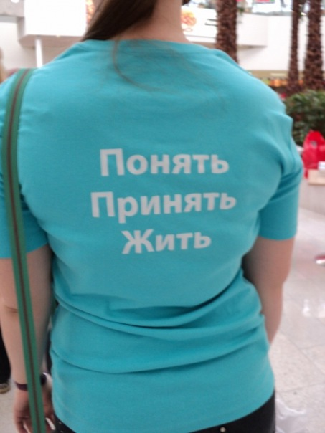
ЧТО ПРОВЕРЯЕМ?
Анамнез
Слухоречевое восприятие с КИ (у ребенка с двумя КИ проводят отдельно для каждого КИ)
Условно-рефлекторная двигательная реакция
Коммуникация и произносительная сторона речи
Характеристика звукопроизношения
Языковая система
Эмоционально-волевая сфера, познавательные процессы

Slide 7
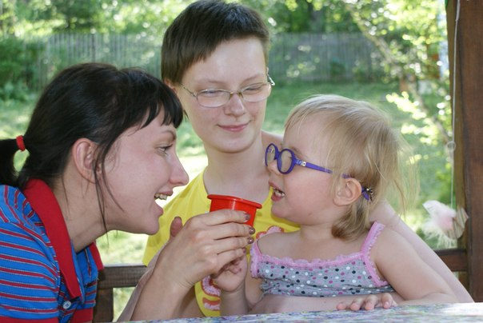
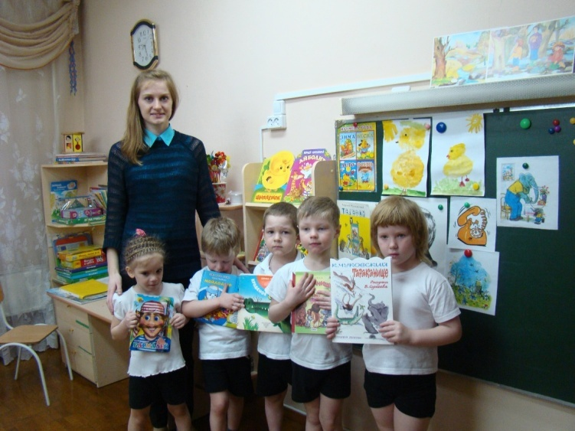
КАК ОЦЕНИТЬ УРОВЕНЬ ОБЩЕГО ПСИХОФИЗИЧЕСКОГО РАЗВИТИЯ?
- СРАВНИВАЕМ ДАННЫЕ ДИАГНОСТИКИ С ОПИСАНИЕМ ОНТОГЕНЕЗА РАЗВИТИЯ
ГДЕ ЕГО МОЖНО ПОСМОТРЕТЬ?
Тоша & (БРОЩЮРА)
КНИГА И.В. КОРОЛЕВОЙ «КОРРЕКЦИЯ НАРУШЕННОЙ СЛУХОВОЙ ФУНКЦИИ» (ПРЕЗЕНТАЦИЯ ПО РАННЕМУ ВОЗРАСТУ)
Книги О.В. ЗОНТОВОЙ И И.В. КОРОЛЕВОЙ ИЗ ПОРТФЕЛЯ УШАРИКА
- НАХОДИМ «ЗАПАДАЮЩИЕ ЗВЕНЬЯ» РАЗВИТИЯ И ПЛАНИРУЕМ РАБОТУ НАД ИХ КОРРЕКИЕЙ, РАЗВИТИЕМ.

Slide 10
ПЛАНИРУЕМ направления коррекционной работы
На индивидуальных занятиях с сурдопедагогом / логопедом (подчеркнуть нужное и дополнить)
1. Развитие слухового восприятия:
развитие умения обнаруживать, различать и узнавать при закрытом и открытом выборе бытовые звуки, звучание музыкальных инструментов, неречевые звуки, издаваемые человеком .
развитие умения различать и узнавать при закрытом / открытом выборе слова с разной слоговой структурой.
развитие умения различать разные признаки неречевых и речевых звуков.
развитие умения различать и узнавать при закрытом выборе слова с одинаковой слоговой структурой.
развитие умения различать и узнавать при закрытом выборе предложения.
развитие слухового внимания, слухоречевой памяти

Slide 11
развитие фонематического слуха
развитие узнавания слов в слитной речи при закрытом выборе.
развитие восприятия просодической информации в речи.
развитие узнавания слов и предложений, произносимых в быстром темпе, шепотом, голосом разной высотой (константное восприятие речи).
развитие восприятия слитной речи (предложения, тексты, диалоги) при открытом выборе при нормальном и быстром темпе произнесения
развитие узнавания слов / предложений на фоне шума, по телефону
развитие локализации источника звука в пространстве.

Slide 12
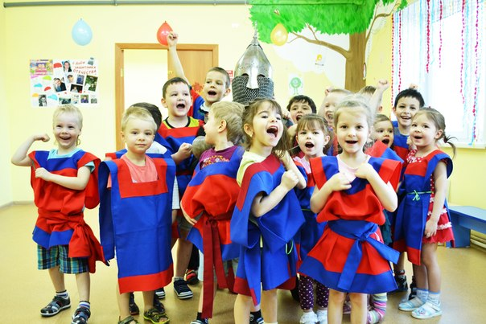
развитие восприятия музыки
развитие воспроизведения звуков речи, слов, фраз, просодических характеристик речи на основе слухового контроля

Slide 13
2. Развитие произносительной стороны речи:
формирование речевого дыхания _________________
увеличение длительности фонации ___
формирование произносительного контроля громкости и высоты голоса
развитие подвижности, переключаемости артикуляционного аппарата
развитие восприятия и воспроизведения серии движений, ритма
формирование звукопроизношения
автоматизация звукопроизношения
развитие / коррекция просодических характеристик речи

Slide 14
3. Развитие языковой системы
пассивный словарь (существительные, обобщающие понятия, глаголы, прилагательные, наречия, числительные, темы
активный словарь (существительные, глаголы, прилагательные, наречия, числительные _____)
грамматические представления: изменение существительных по падежам; согласование существительных с числительными 1-2-5; образование множественного числа существительных / прилагательных от существительных / приставочных глаголов / понимание / использование предложно-падежных конструкций

Slide 15
4. Развитие связной речи
5. Развитие речевых коммуникативных навыков
развитие диалогической речи ________________________________________________
развитие связной речи ______________________________________________________
инициация беседы ____________________________________________________
6. Развитие слухозрительного восприятия речи
7. Развитие навыков чтения: техника чтения / понимание прочитанного
8. Развитие письма
9. Формирование математических представлений
10. Обучение способу альтернативной коммуникации (какому именно)

Slide 16
НЕОБХОДИМАЯ ДОКУМЕНТАЦИЯ:
КОЛЛЕГИАЛЬНОЕ ЗАКЛЮЧЕНИЕ ПМПК С РЕКОМЕНДАЦИЯМИ НА ПОЛУЧЕНИЕ ДОШКОЛЬНОГО ОБРАЗОВАНИЯ В УСЛОВИЯХ, ПРЕДПОЛАГАЮЩИХ НАЛИЧИЕ НЕОБХОДИМОЙ СЛУХОРЕЧЕВОЙ СРЕДЫ
ДОГОВОР С РОДИТЕЛЯМИ (ПРИЛОЖЕНИЕ) О СОБЛЮДЕНИИ УСЛОВИЙ ОБРАЗОВАНИЯ КИ ДЕТЕЙ В СМЕШАННОЙ ГРУППЕ
ПРОТОКОЛ ОБСЛЕДОВАНИЯ
СЕТКА УЧЕТА РЕАЛИЗАЦИИ НАПРАВЛЕНИЙ КОРРЕКЦИОННОЙ РАБОТЫ
ПЕДАГОГИЧЕСКОЕ ПРЕДСТАВЛЕНИЕ (ПО ЗАПРОСУ)
АНКЕТЫ ОТ РОДИТЕЛЕЙ И ПЕДАГОГОВ, ИХ СРАВНИТЕЛЬНЫЙ АНАЛИЗ
ДНЕВНИК НАБЛЮДЕНИЙ (РОДИТЕЛИ, ВОСПИТАТЕЛИ)
ТЕТРАДЬ ДЛЯ ДОМАШНИХ ЗАДАНИЙ, СВЯЗИ С РОДИТЕЛЯМИ (ВОСПИТАТЕЛЯМИ)

Slide 17
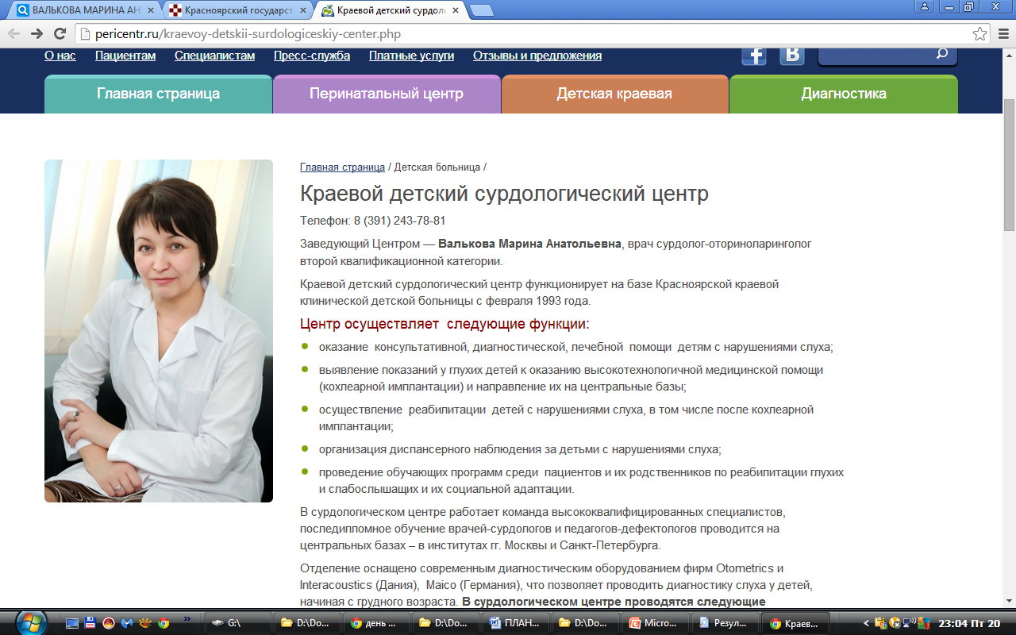
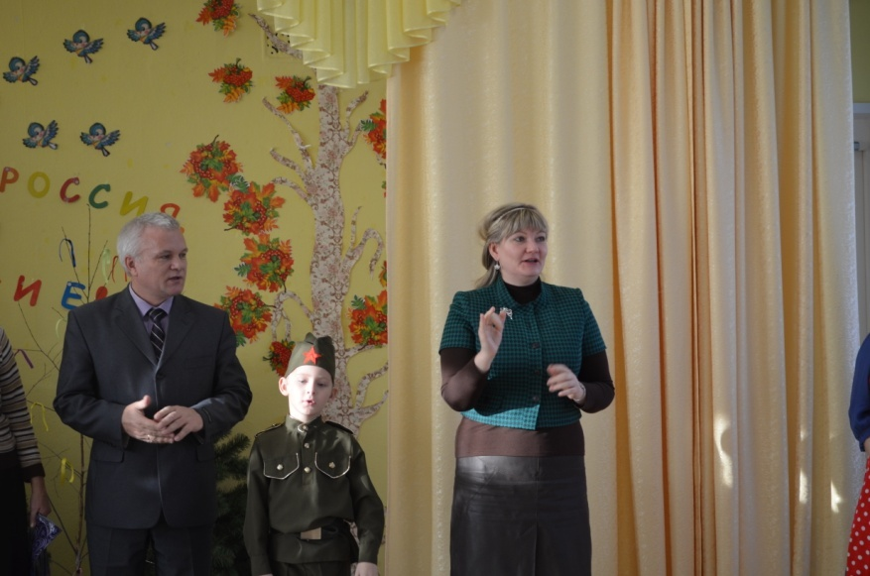
НЕОБХОДИМОЕ, ПОЛЕЗНОЕ И ОБОДРЯЮЩЕЕ СОТРУДНИЧЕСТВО:
С ЦЕНТРОМ – ПМПК
С ЦЕНТРОМ РЕАБИЛИТАЦИИ, ГДЕ РЕБЕНОК ПОЛУЧАЕТ КУРСЫ КОМПЛЕКСНЫХ ЗАНЯТИЙ (ПО МЕСТУ ПРОВЕДЕНИЯ ОПЕРАЦИИ)
С ОРГАНИЗАЦИЯМИ, ГДЕ ВОЗМОЖНО ПОСЕЩЕНИЕ ДЕТЬМИ С КИ РАЗВИВАЮЩИХ ЗАНЯТИЙ
С ДРУГИМИ ДОУ, РЕАЛИЗУЮЩИМИ МОДЕЛЬ ДОШКОЛЬНОГО ОБРАЗОВАНИЯ КИ ДЕТЕЙ ИЛИ ОСУЩЕСТВЛЯЮЩИМИ ИХ СОПРОВОЖДЕНИЕ В УСЛОВИЯХ ГКП
С МЕСТНЫМ СУРДОЦЕНТРОМ

Slide 18
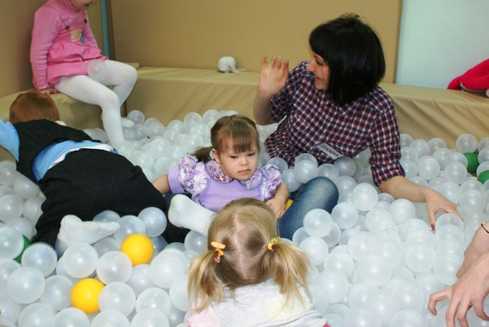

Slide 19
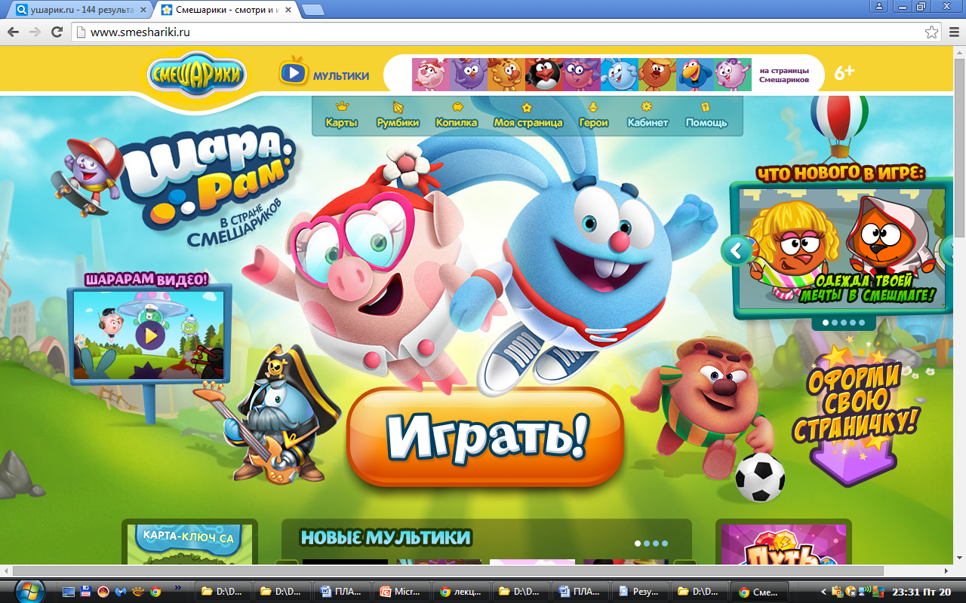
ИСПОЛЬЗОВАНИЕ РАЗВИВАЮЩИХ ДИСКОВ
СМЕШАРИКИ
АЗБУКА
ДИСК РАЗВИТИЕ РЕЧИ
ЗВУЧИКИ
ШАРАРАМ

Slide 20
